Slide 1
Skisser/bilder brukt i FKB-BygnAnlegg produktspesifikasjon og registreringsinstruks

Slide 2
Bru

Slide 3
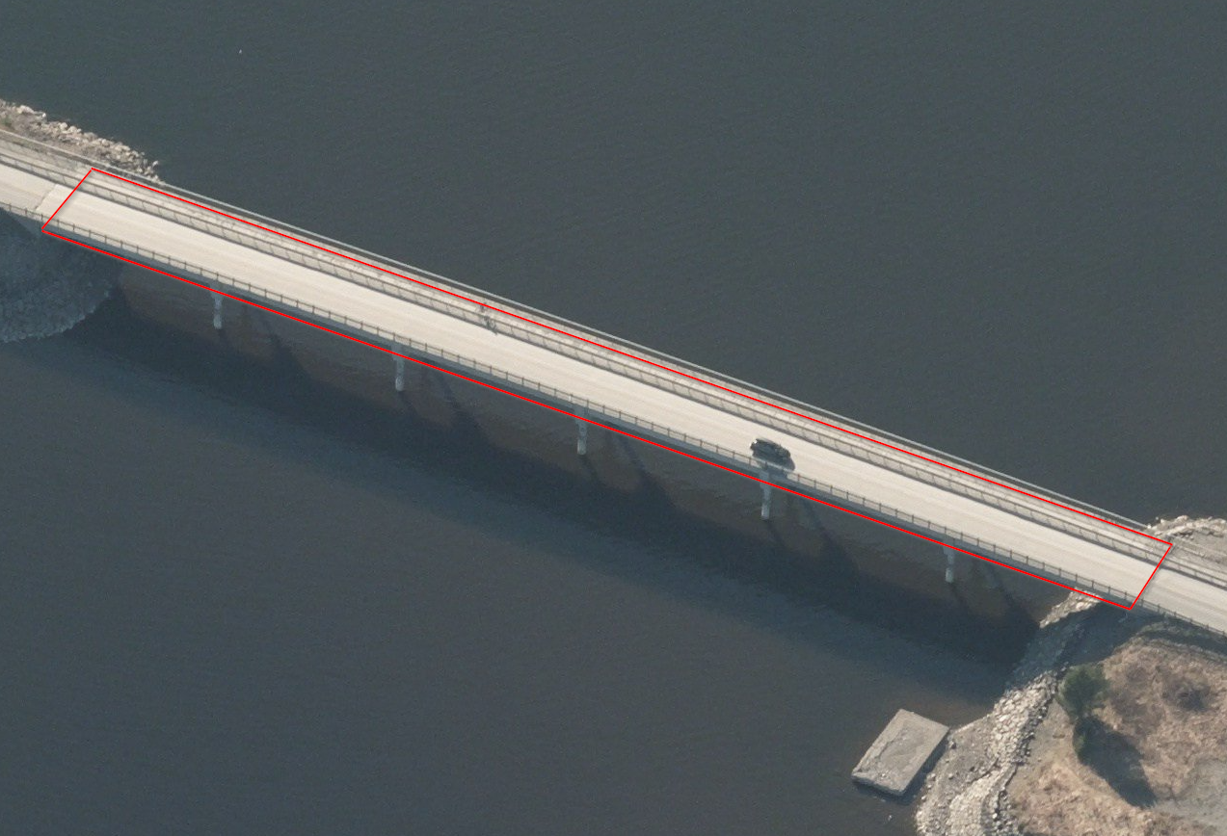
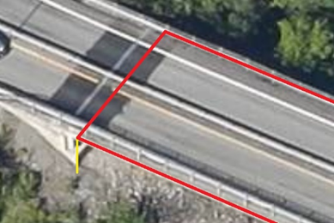
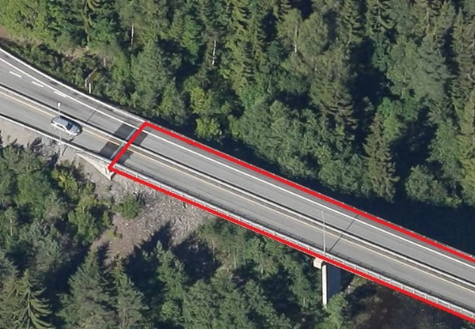
Bru

Slide 4
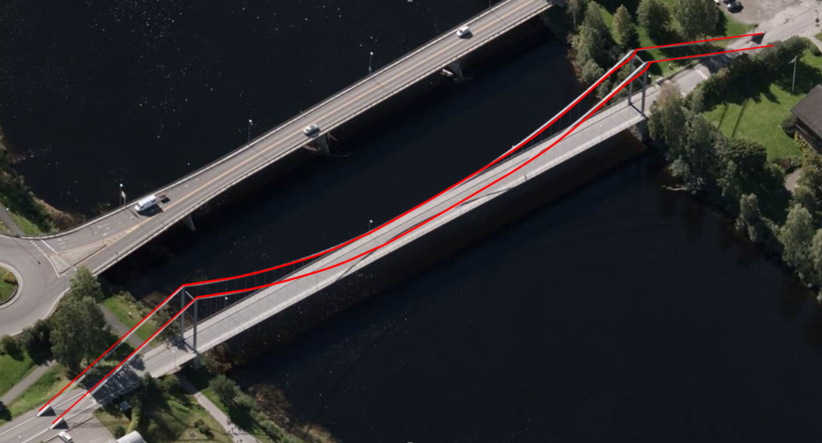
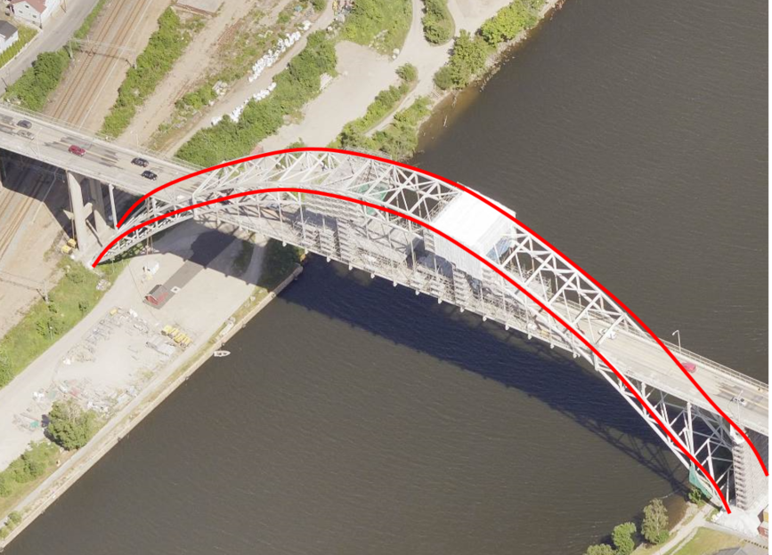
Brudetalj
Objtype_brudetalj.png

Slide 5
Kulvert

Slide 6
Stikkrenne

Slide 7
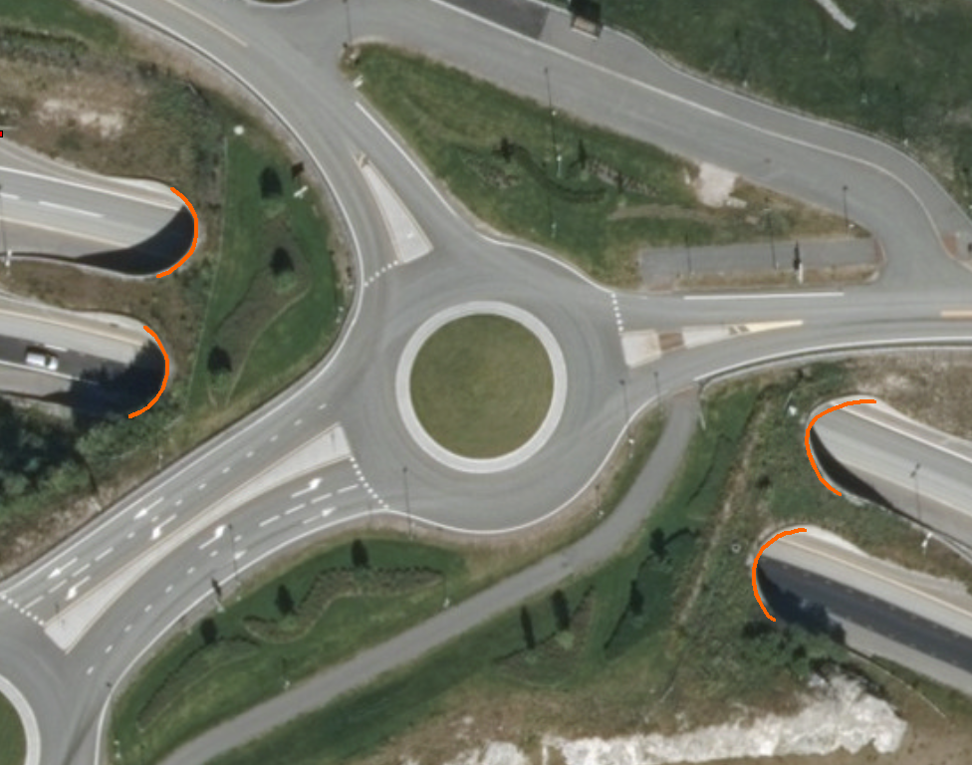
Tunnelportal
Objtype_tunnelportal.png

Slide 8
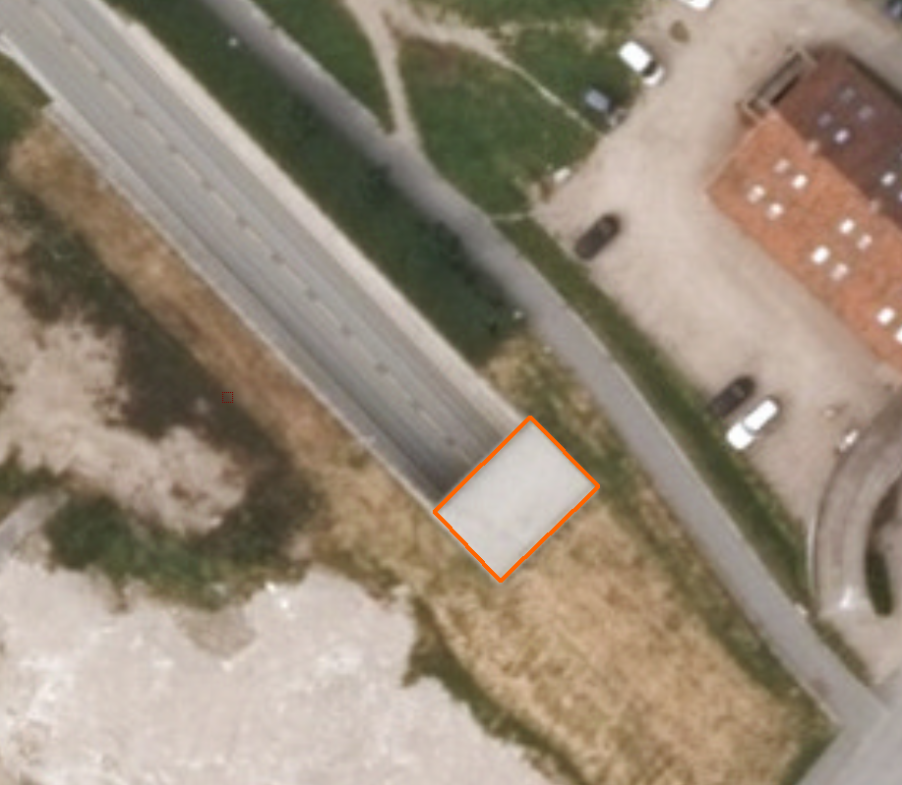

Slide 9
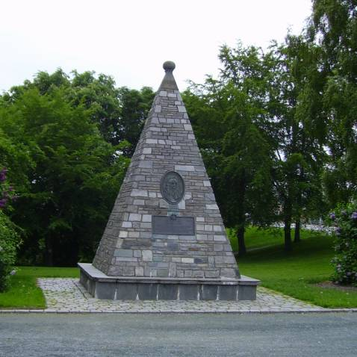
Parkdetalj

Slide 10
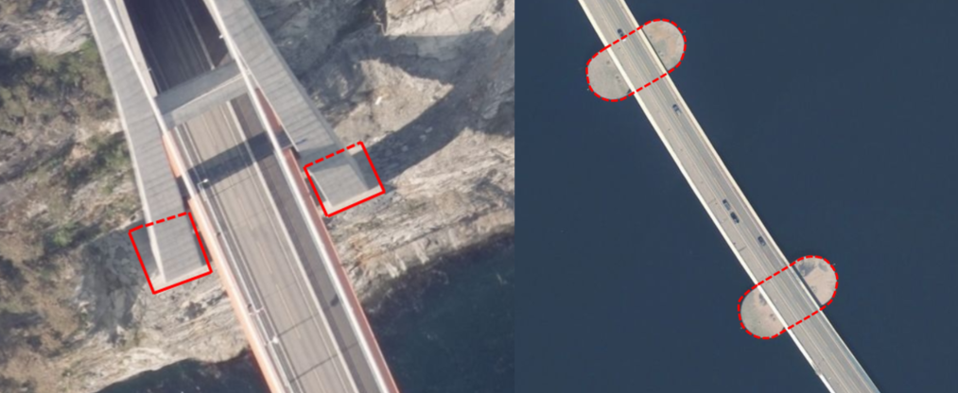
Fundament
Eksempel på registrering av FundamentKant på fundamenter for bru (brukar, brupilarer). Registreres i den grad de er synlige på bildene. Dersom deler av kanten har dårlig innsyn angis dette ved bruk av kvalitetskoding

Slide 11
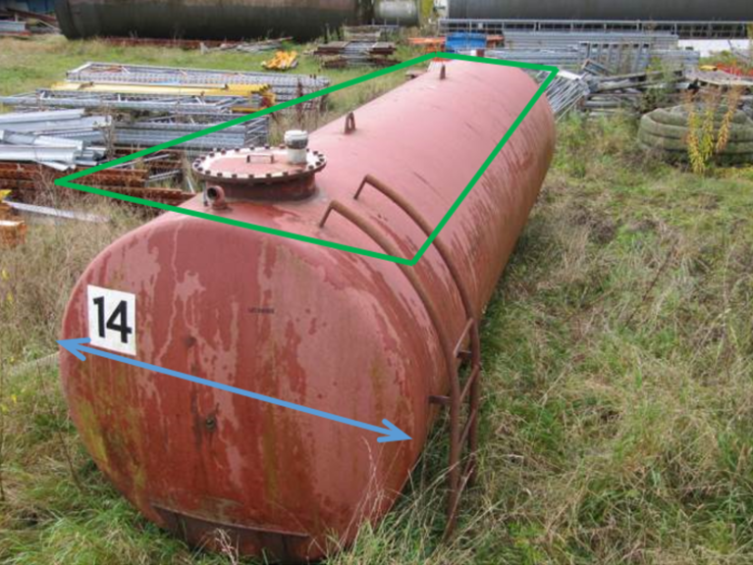
Tank
Registrering av liggende tanker med skrå vegger

Slide 12
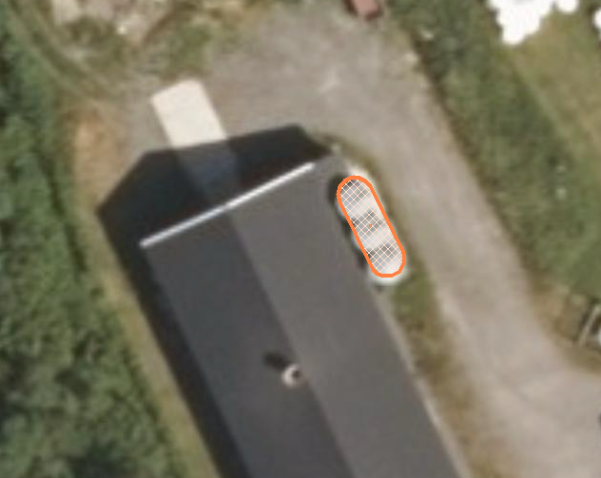
Tank
Når det er flere tanker ved siden av hverandre skal de registreres som et sammenhengende polygon, dersom det samlede arealet overstiger minstemål. Underste bilde viser tre tanker (hver enkelte Tank under minstemål) som skal registreres sammenhengende ettersom det samlede arealet overstiger minstemål.

Slide 13
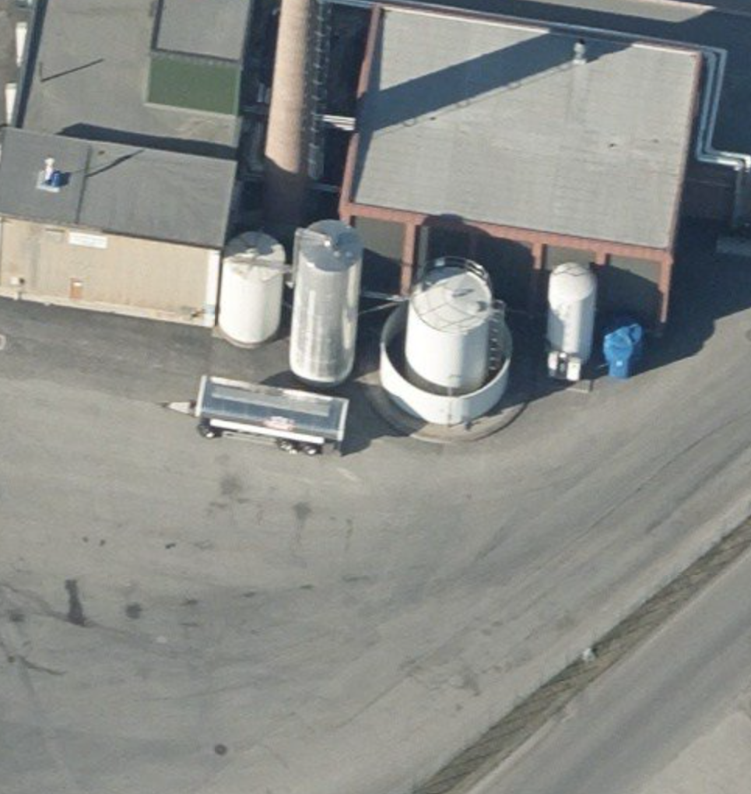
Tank

Slide 14
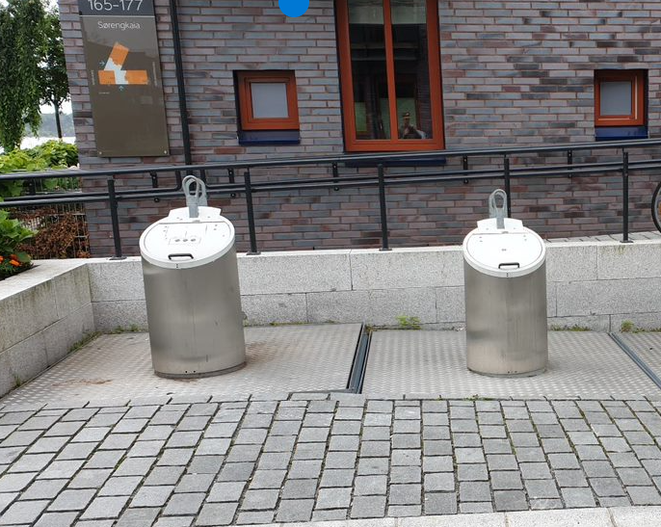
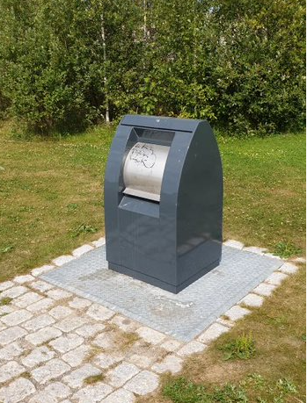
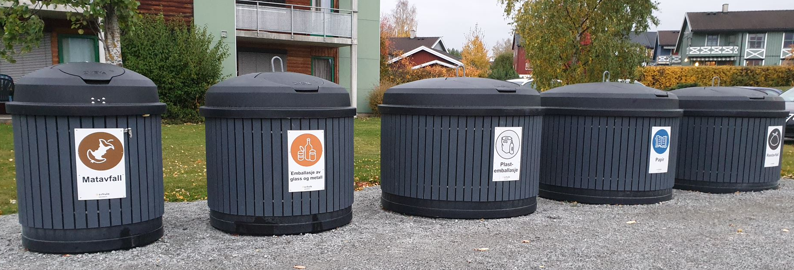
Søppelbeholder
Objtype_soppelbeholder.png

Slide 15
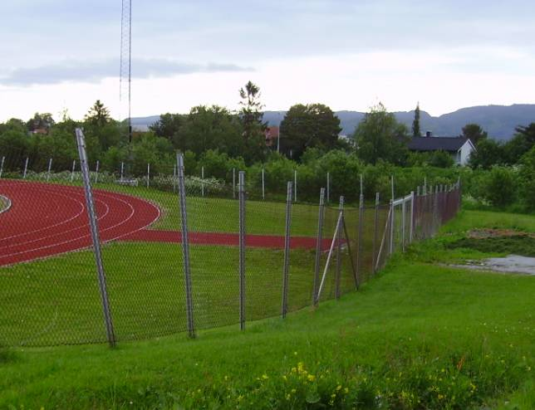
AnnetGjerde
Fortrinnsvis skal topp gjerde registreres, men der dette er vanskelig registreres gjerdet ved terrengnivå. Dette gjelder typisk for nettinggjerder som vist i bildet over

Slide 16
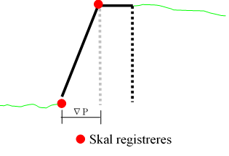
Skråforstøtningsmur
Eksempel på registrering av skrå forstøtningsmur

Slide 17
MurFrittstående
> H/2
H
Skal registreres

Slide 18
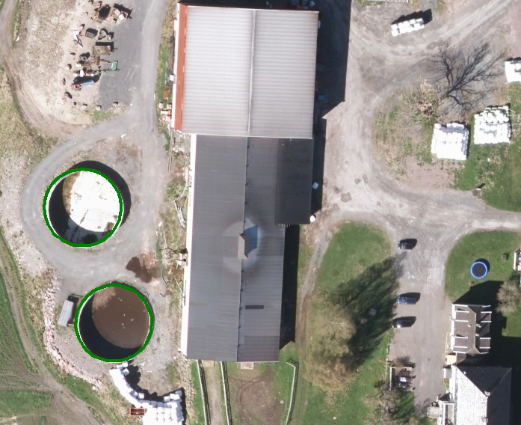
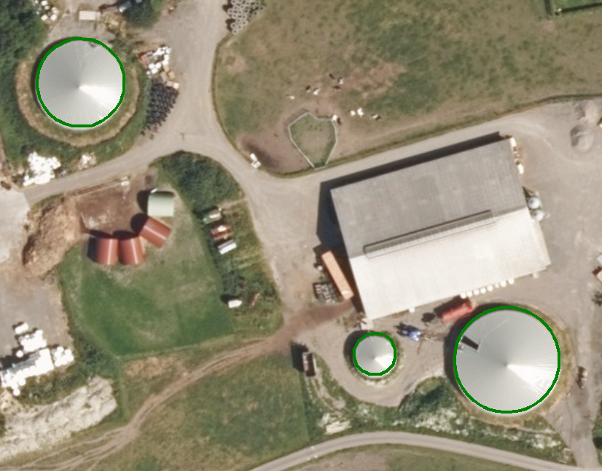
MurFrittstående
Bilde av lukket gjødselkum (med tak) som MurFrittstående
Eksempel på registrering av åpen gjødselkum som MurFrittstående

Slide 19
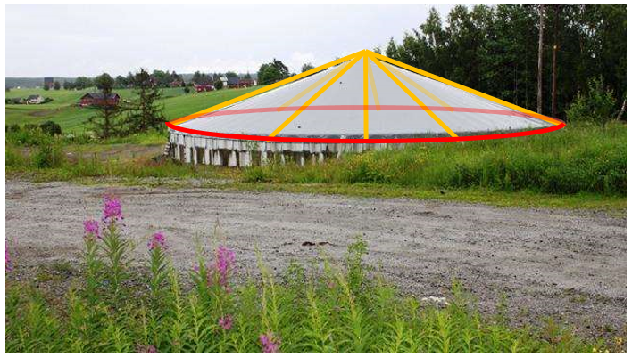
Eksempel på registrering av lukket gjødselkum (med tak) som MurFrittstående (rødt) og BeskrivendeHjelpelinjeAnlegg (gult).

Slide 20
MurLoddrett
H
Skal registreres

Slide 21
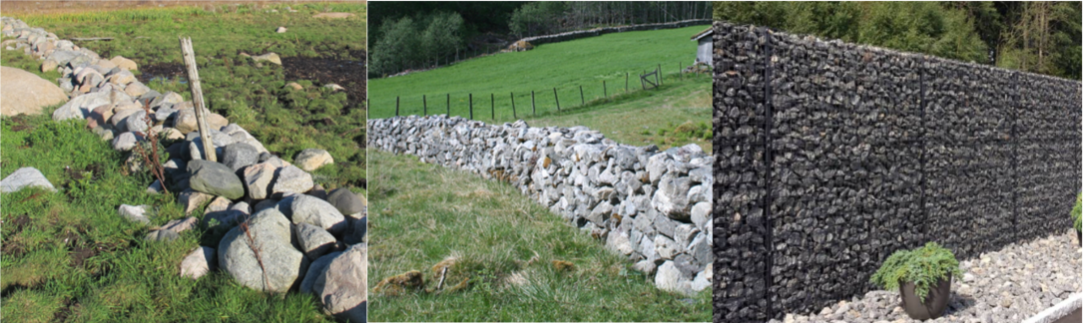
Steingjerde
objtype_steingjerde.png

Slide 22
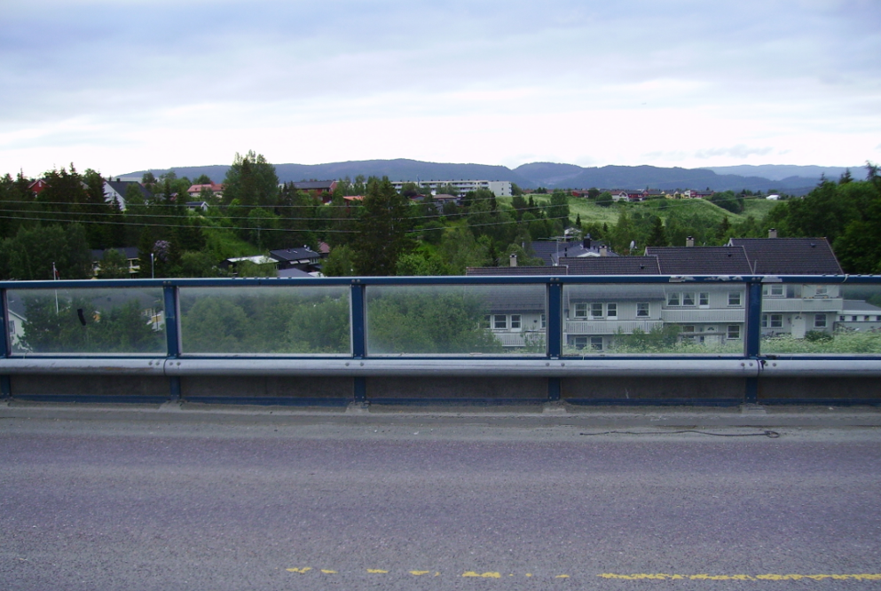
Skjerm
Eksempel på registrering av støyskjerm. Det lages 2D nodepunkt der det er høydesprang på mer enn 0.5 meter. Samme prinsipp for høyderegistrering gjelder for AnnetGjerde, VeggFrittstående og mange andre objekttyper i FKB-BygnAnlegg.
Innglassede skjermer skal registreres som støyskjerm

Slide 23
Voll
Eksempel på registrering av støyvoll

Slide 24
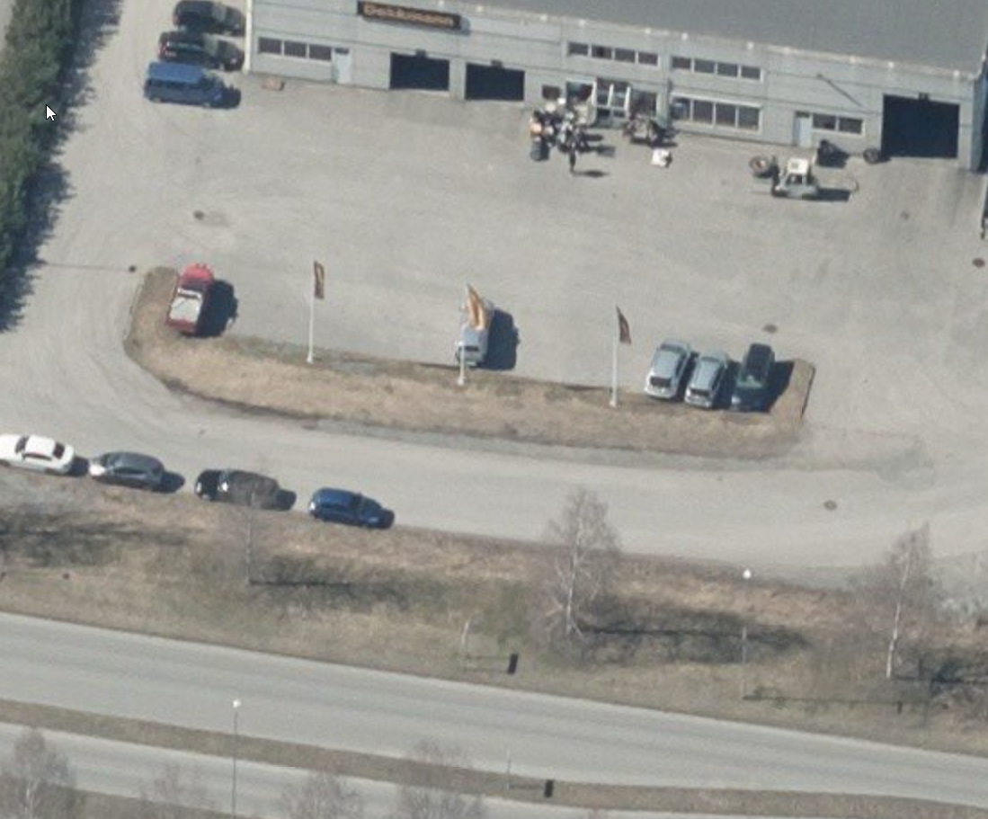
Flaggstang

Slide 25
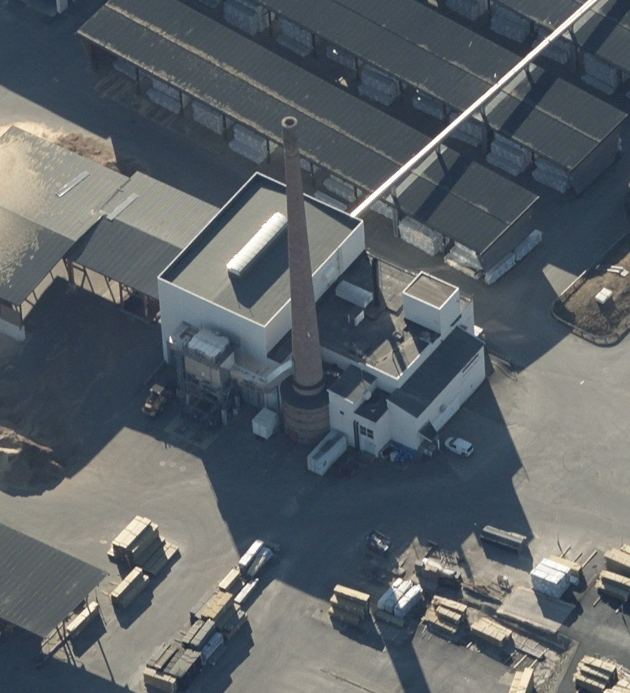
Pipe

Slide 26
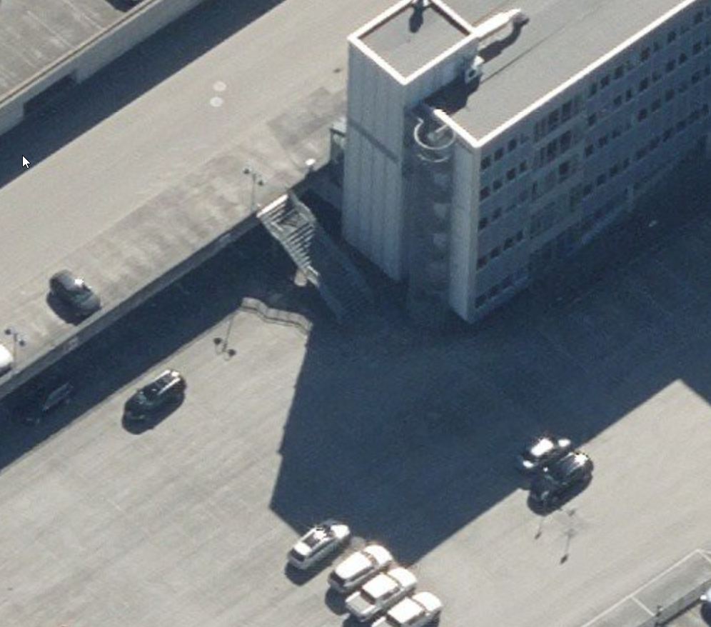
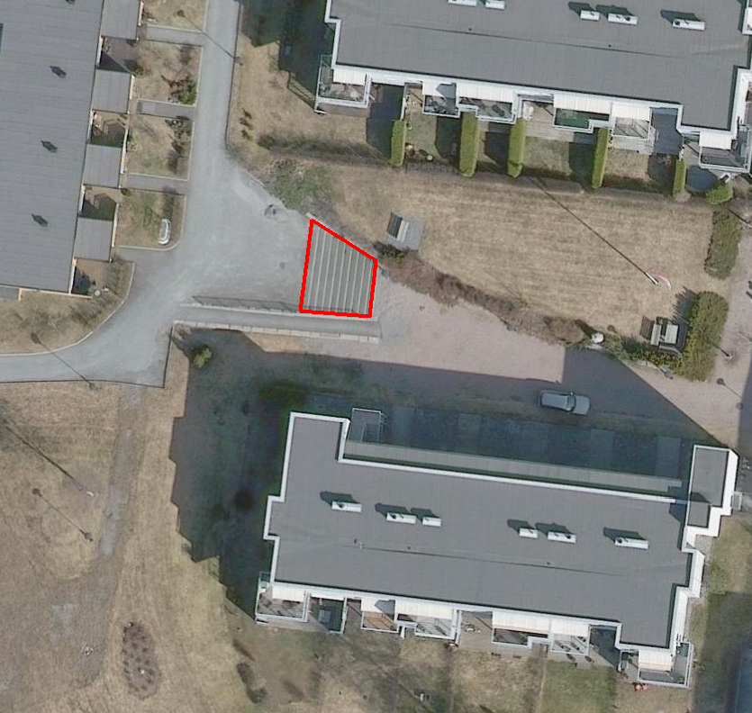
Trapp

Slide 27
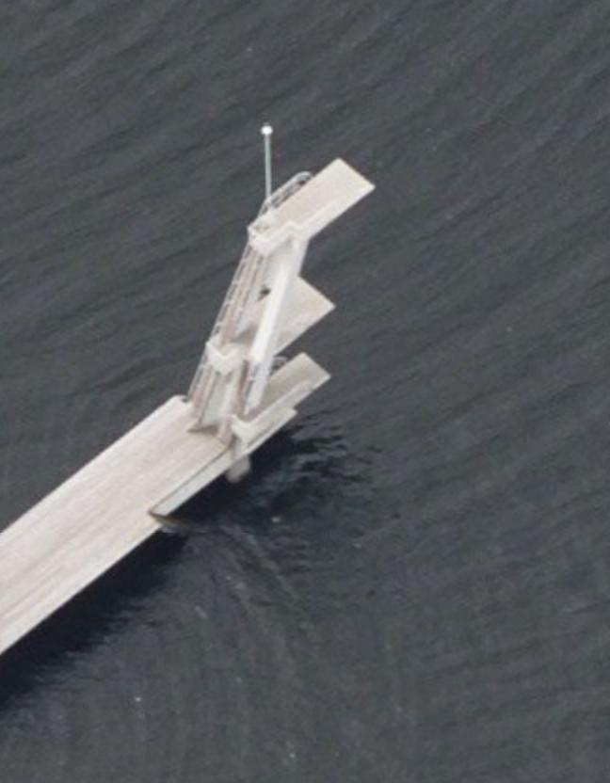
Tårn

Slide 28
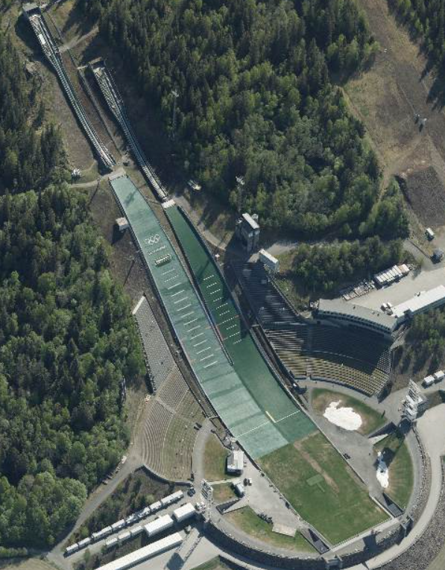
Hoppbakke

Slide 29
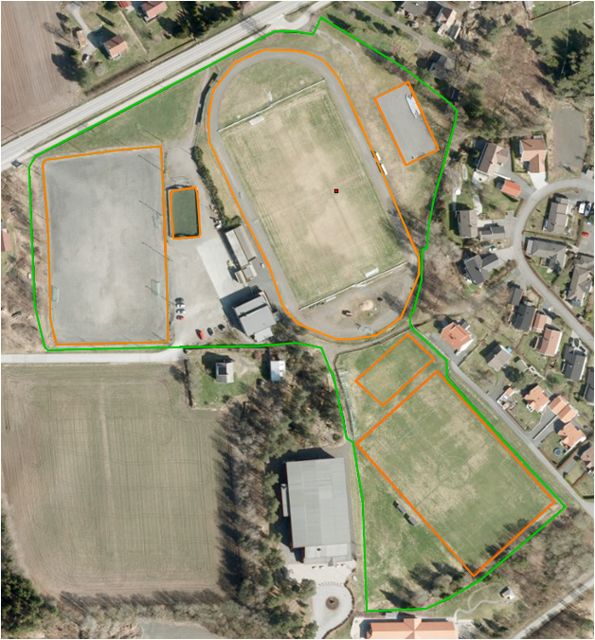
Idrettsanlegg

Slide 30
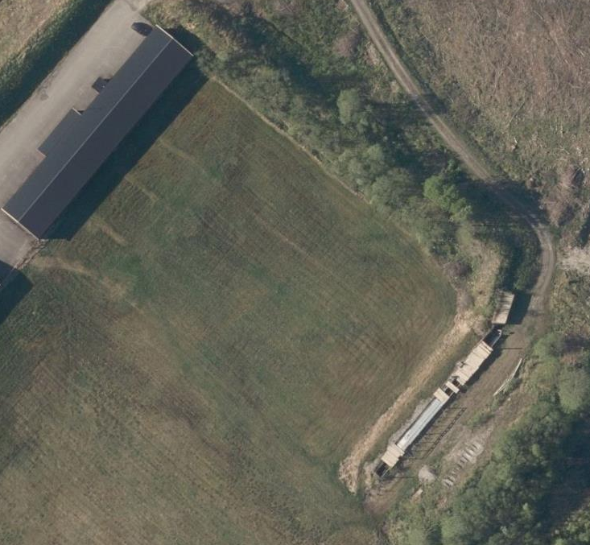
Skytebaneinnretning

Slide 31
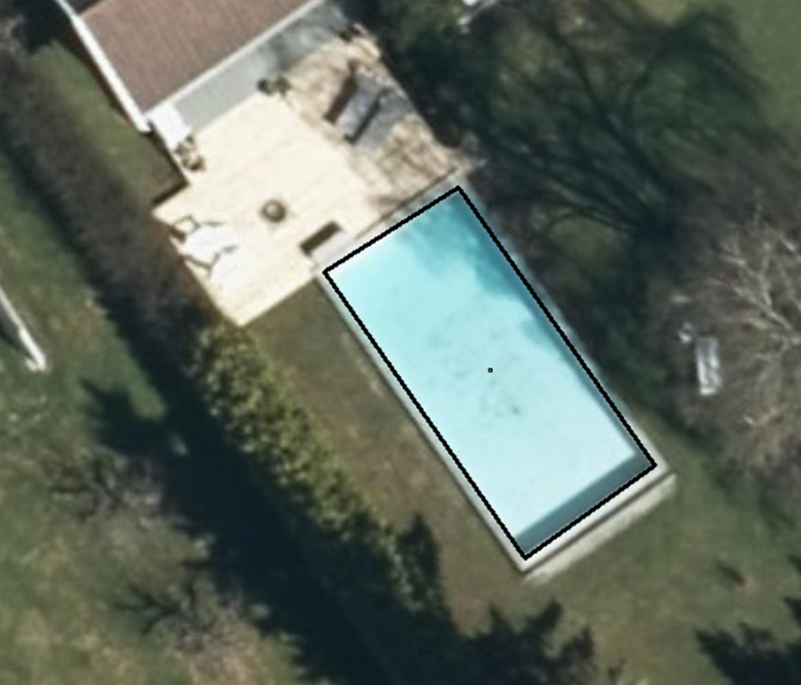
Svømmebasseng

Slide 32
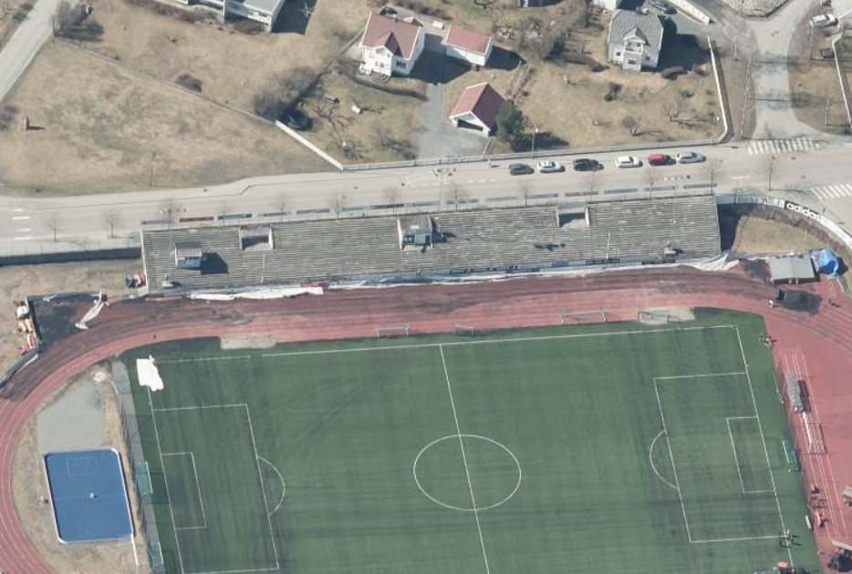
Tribune

Slide 33
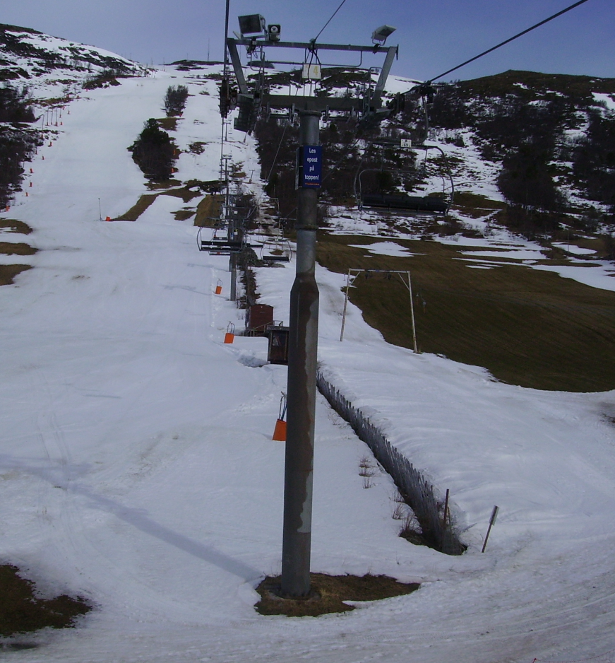
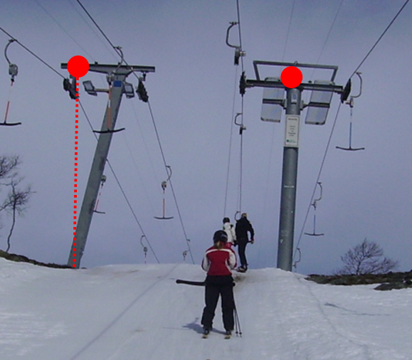
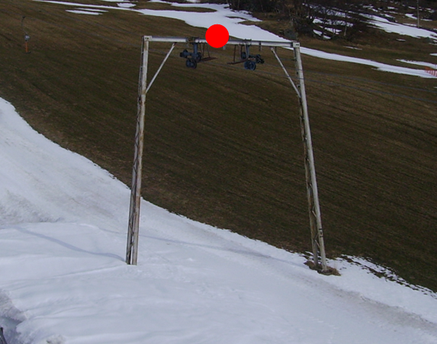
Taubane og taubanemast

Slide 34
Taubanetype

Slide 35
BeskrivendeHjelpelinjeAnlegg

Slide 36
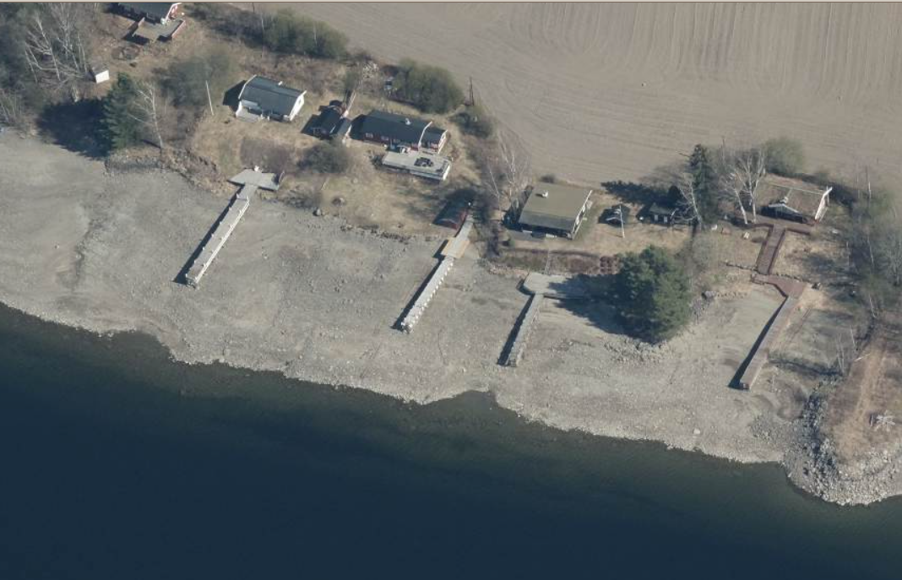
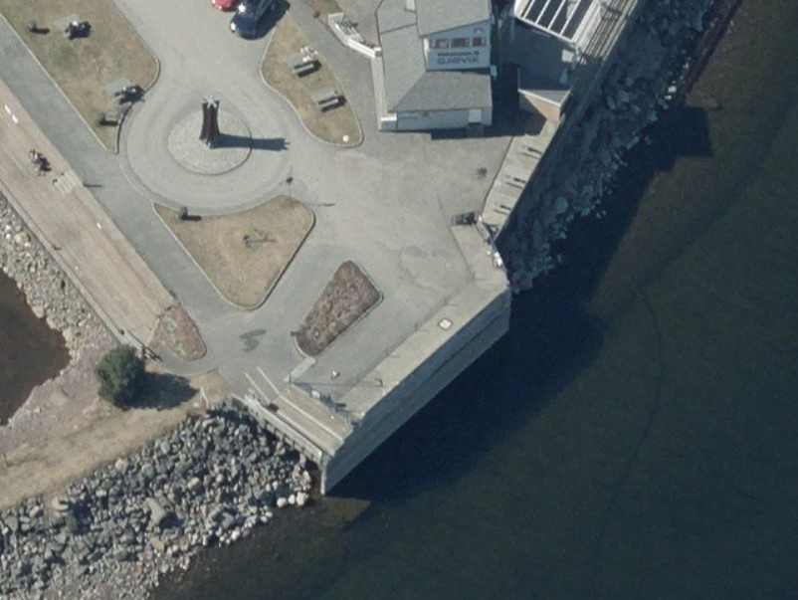
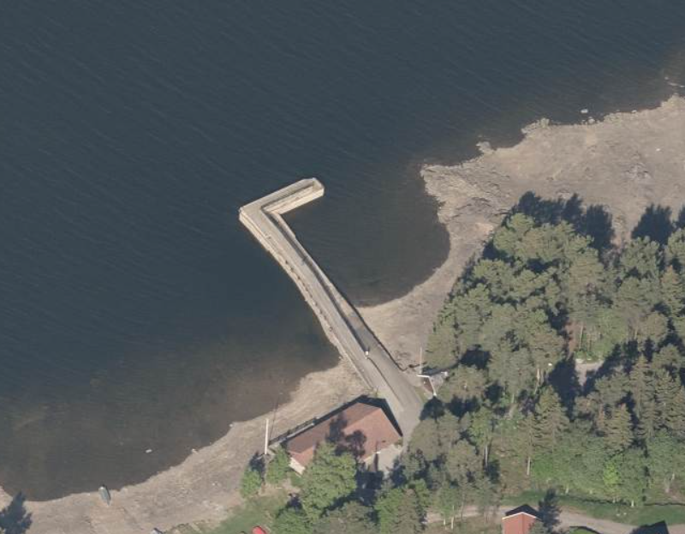
KaiBrygge

Slide 37
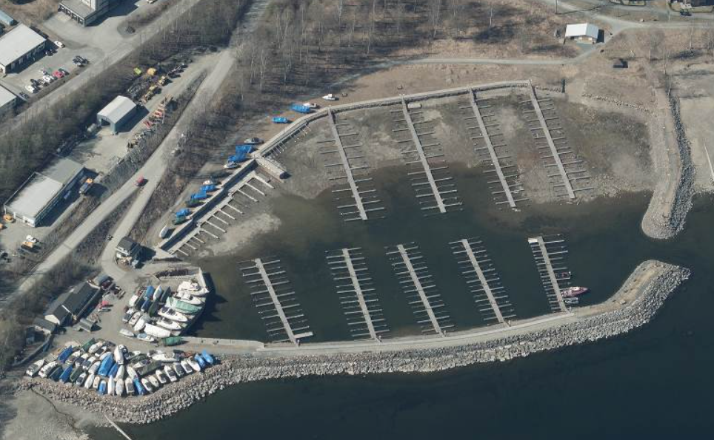
Molo

Slide 38
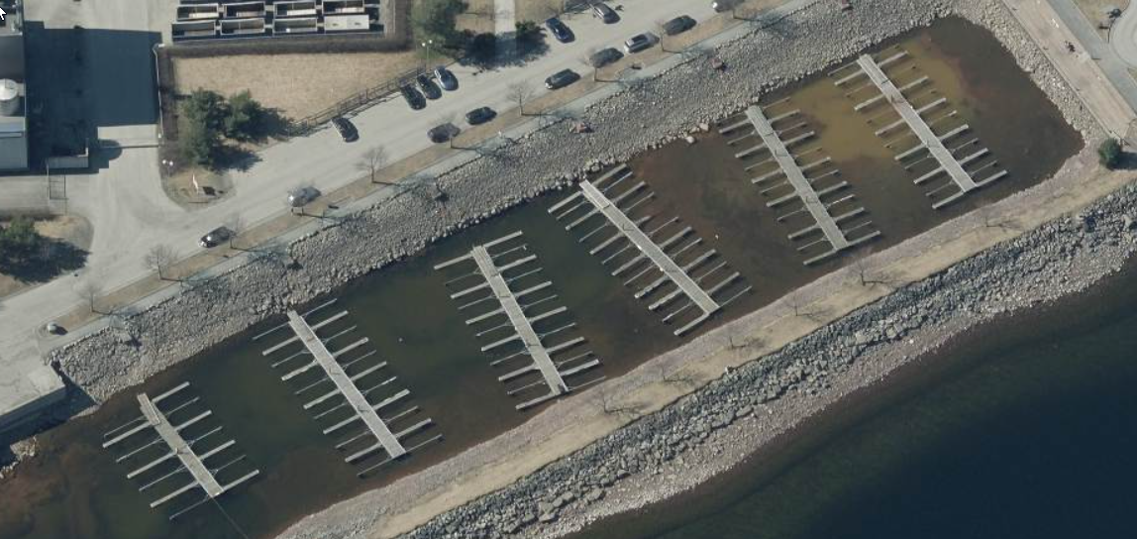
Flytebrygge

Slide 39
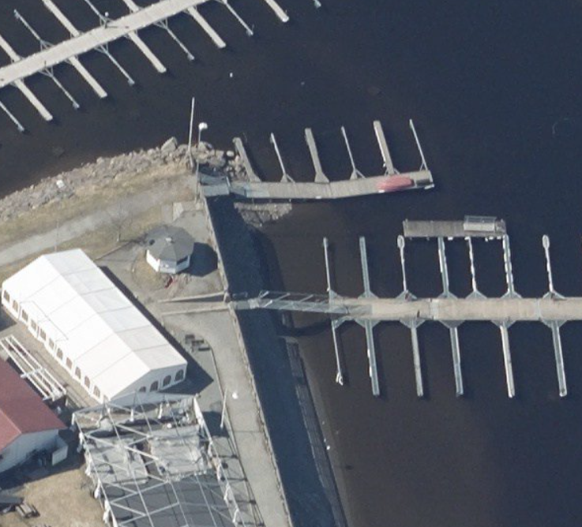
FlytebryggeLandgang

Slide 40
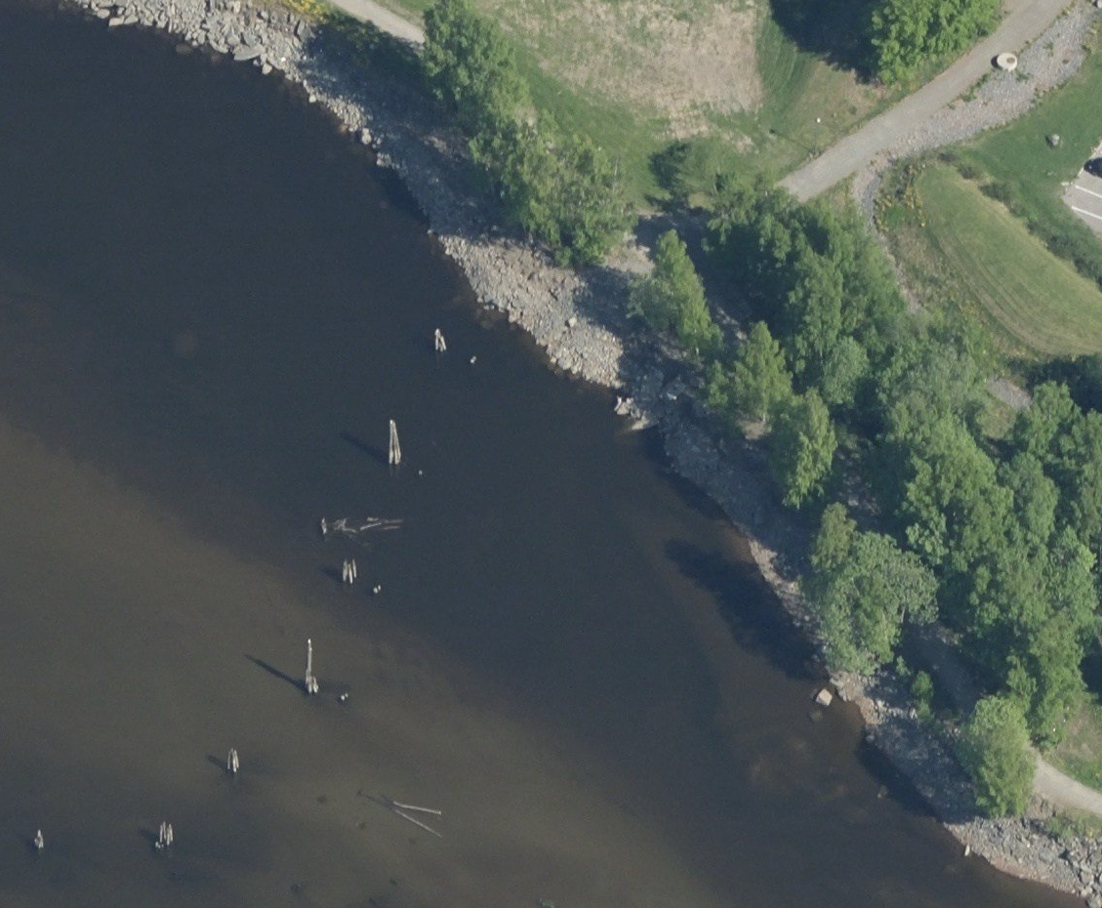
Pælebunt

Slide 41
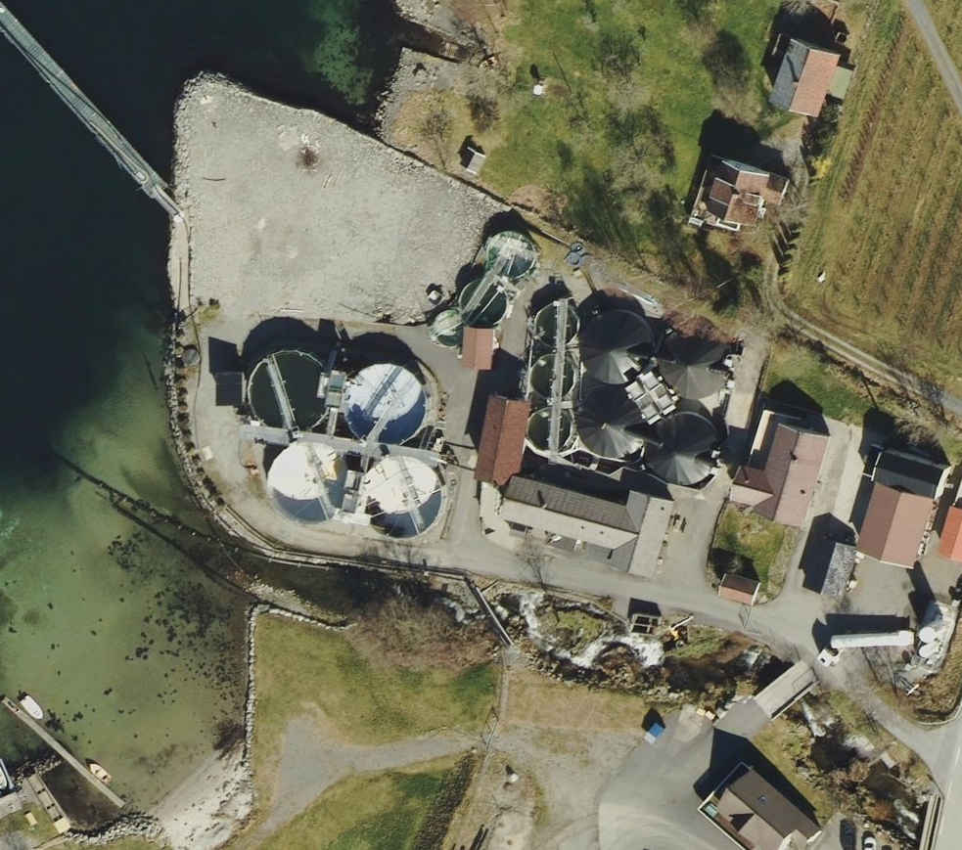
Oppdrettskar

Slide 42
Dam/Demning
Eksempel på registrering av dam. Rød linje angir damkant, mens grønn linje angir BeskrivendeHjelpelinjeAnlegg

Slide 43
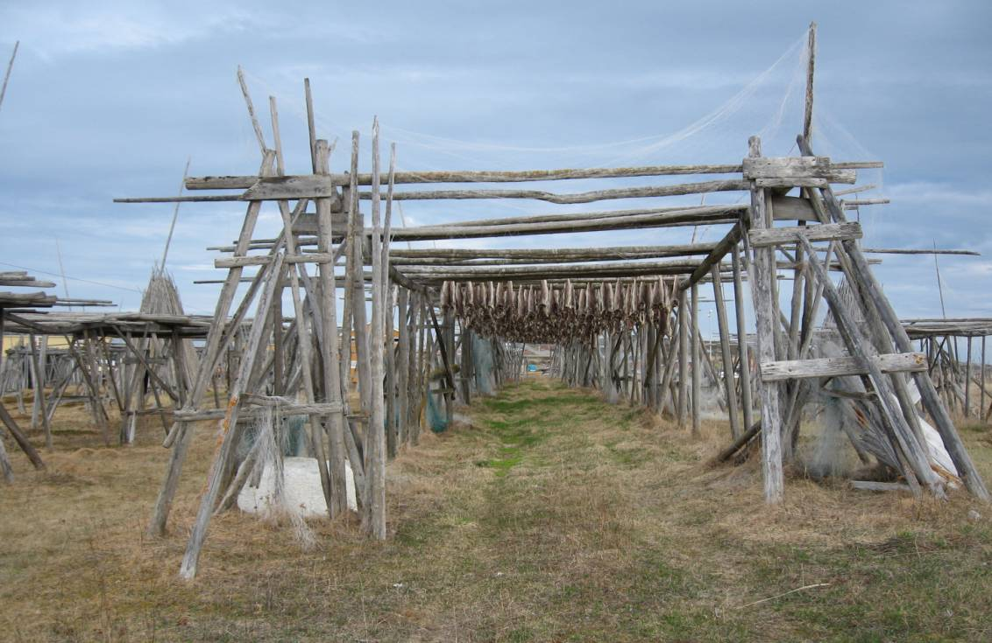
Fiskehjell
Objtype_fiskehjell.png
Registrering av ytterkant av Fiskehjell uten møne (HREF = TOP)

Slide 44
Fiskehjellmøne
Registrering av FiskehjellMøne (rød linje). Fiskehjellgrense i blått

Slide 45
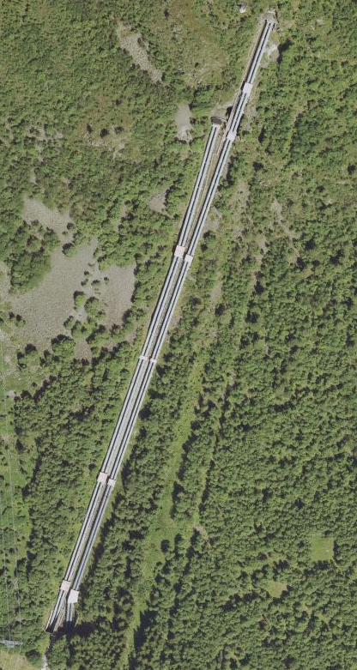
Rørgate

Slide 46
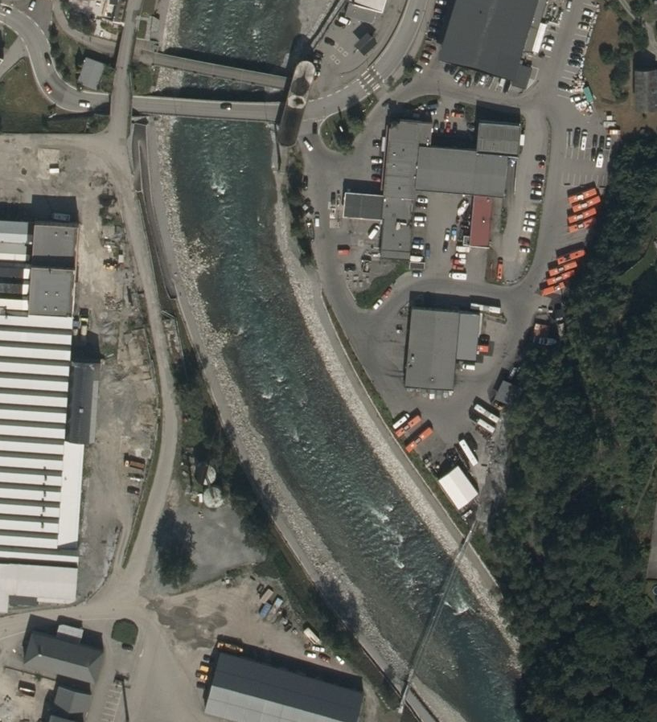
Elveforbygning

Slide 47
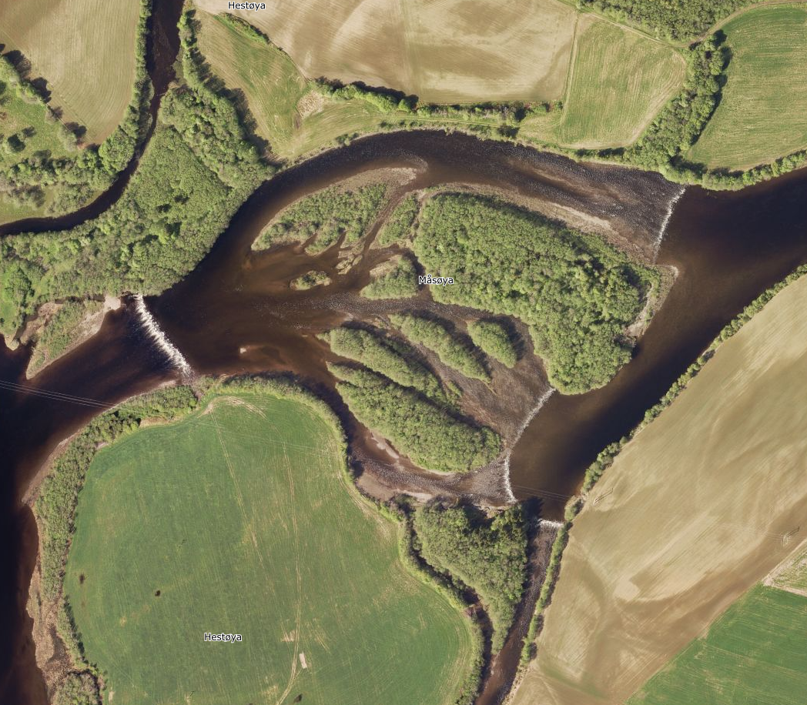
Elveterskel

Slide 48
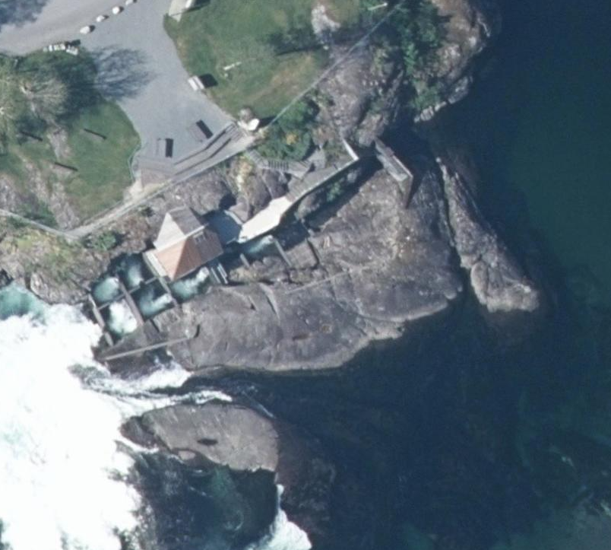
Fisketrapp

Slide 49
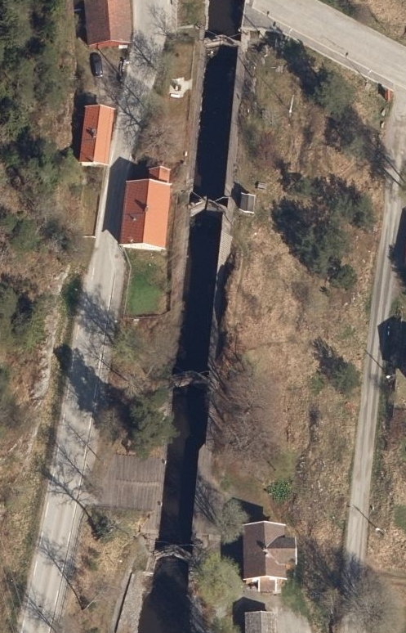
Sluse

